Slide 1




اليوم : الأحد
التاريخ: 11/10/2020
الحصة : الثالثة
صفي الرائع: الثامن2
المادة : الدراسات الاجتماعية

Slide 2





اتباع تعليمات
الموقف الصفي
إعطاء فرصة
للآخرين في
الاجابة
الالتزام بوقت الدرس واختيار مكان مناسب
عزيزتي الطالبة عليك اتباع الأمور التالية للوصول لحصة درسية ممتعة وفعالة في التعلم عن بعد
احضار الكتاب
المدرسي وقلم
الرصاص
التركيز الكامل مع المعلم وعدم الازعاج
بقيادة فريق إدارة الحور للتعليم الأساسي والثانوي

Slide 3



الـتـهـيـئة
نواتج التعلم
خطوات سير الحصة
شرح الدرس
البوابة الذكية
البرامج
التقويم الختامي

Slide 4





التقويم القبلي
ما هي روابط الوحدة في دولة الامارات العربية المتحدة؟
الدين الإسلامي
اللغة العربية
العادات والتقاليد
الأماني والأهداف المشتركة
التأكد من
الأجابه

Slide 5
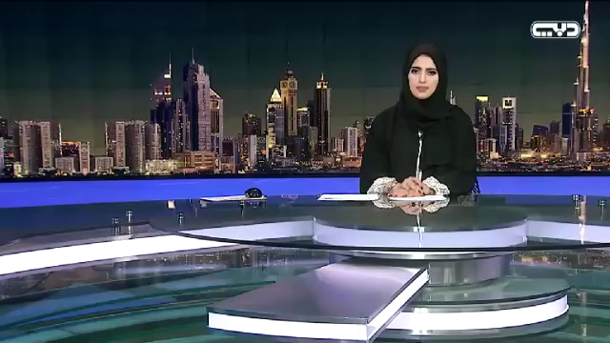


من خلال مشاهدتي للفيديو
استطعت أن أحدد عنوان
درسنا لهذا اليوم وهو..........................
التهيئة الحافزة

Slide 6

ال
عنوان الدرس
القوة الناعمة

Slide 7


عنوان درسنا لهذا اليوم: القوة الناعمة اليوم : الأحد التاريخ : 4/10/2020
نواتج التعلم
يتعرف على
معايير قياس
القوة الناعمة
للدول
يوضح مهام مجلس القوة
الناعمة لدولة
الإمارات
يستنتج أهداف
تشكيل مجلس القوة الناعمة
يستخلص مفهوم القوة الناعمة ومصادرها في العالم

Slide 8


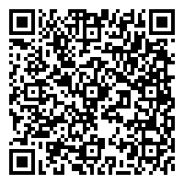

عنوان درسنا لهذا اليوم: القوة الناعمة اليوم : الأحد التاريخ : 4/10/2020
الناتج الأول : يستخلص مفهوم القوة الناعمة ومصادرها في العالم
0
0
ما المقصود
القوة الناعمة
هي القدرة على الحصول على ما تريد
من خلال الجذب بدلاً من الأجبار
ودفع الاموال
استخدمي استراتيجية الباركود للتوصل الى التعريف المناسب ثم كتابته بالدردشة

Slide 9






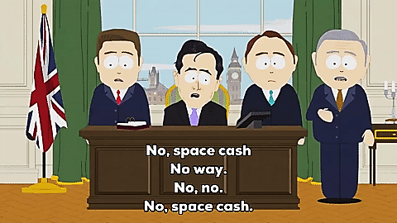





عنوان درسنا لهذا اليوم: القوة الناعمة اليوم : الأحد التاريخ : 4/10/2020
الناتج الثاني : يتعرف على معايير قياس القوة الناعمة للدول
عددي معايير قياس القوة الناعمة للدول
التوجه الى برنامج menti والاجابة عن السؤال
https://www.menti.com/dyngkjv9c1

Slide 10



عنوان درسنا لهذا اليوم: القوة الناعمة اليوم : الأحد التاريخ : 4/10/2020
اذكري آية من القران الكريم تدل على الوحدة والترابط
استراتيجية
الحوار والمناقشة
التفكير الناقد
هل استطاعت دولة الامارات التغلب على التحديات التي تواجهها في الوقت الحالي
أي من المعايير السابقة يعد الأكثر أهمية من وجهه نظرك الشخصية ... ولماذا

Slide 11



2
1
الطموحة
التقويم البنائي
المثابرة
النشيطة
المبدعة
النجيه
المتميزة
المجتهدة
الطموحة
المتفوقة
الفنانه
الرائعة

Slide 12

1
معايير قياس القوة الناعمة
الثقافة – التعليم – الابتكار
السؤال الأول

Slide 13
2
ما المقصود بالقوة الناعمة؟
هى القدرة على الحصول على ماتريد
من خلال الجذب بدلاً من الأجبار
ودفع الاموال
السؤال الثاني

Slide 14

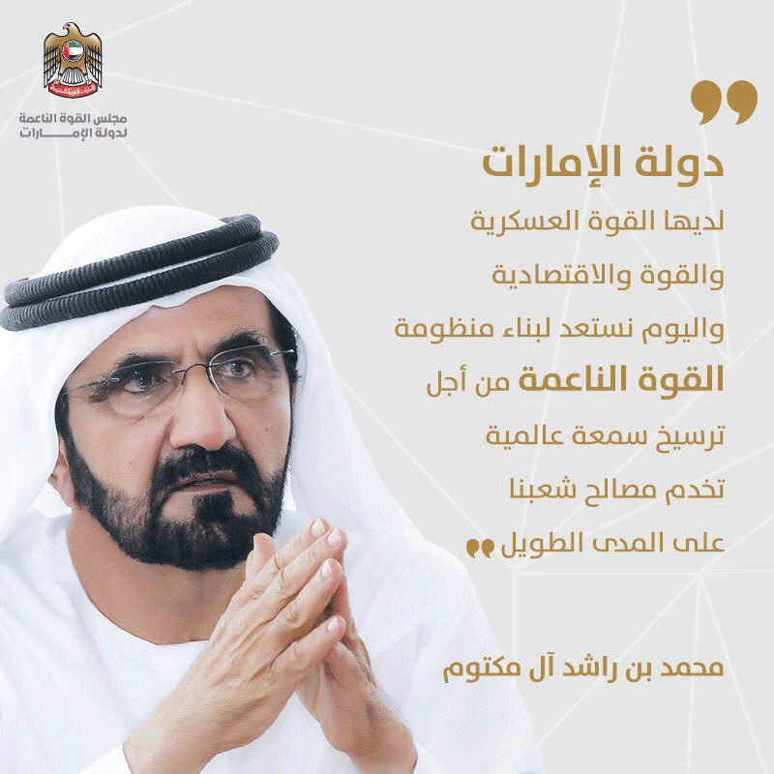


عنوان درسنا لهذا اليوم: القوة الناعمة اليوم : الأحد التاريخ : 4/10/2020
الناتج الثالث:يستنتج أهداف تشكيل مجلس القوة الناعمة
من أقوال القادة
لنطلق نحو العُلى
إلى بوابة التعلم الذكي

Slide 15


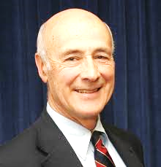

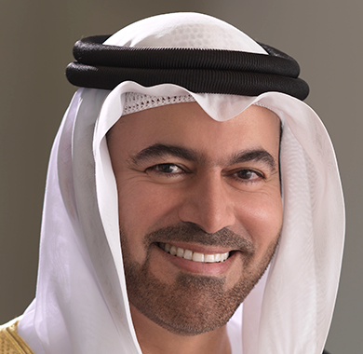


عنوان درسنا لهذا اليوم: القوة الناعمة اليوم : الأحد التاريخ : 4/10/2020
الناتج الرابع : يوضح مهام واختصاصات القوة الناعمة لدولة الامارات
1-من أول من استخدم كلمة القوة الناعمة ؟
تتبعي الأسئلة من 1 الى 4 وأجيبي عليها بالترتيب في الدردشة لتستطيعي الخروج
من المتاهة
4-ما سبب تسميتها بالقوة الناعمة ؟
3-من هو أول رئيس
لمجلس القوة الناعمة
2-ما المقصود بالسياسة الخارجية؟

Slide 16


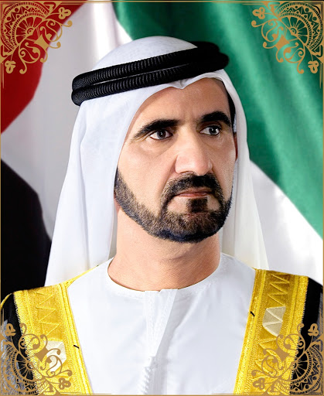
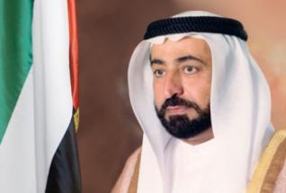
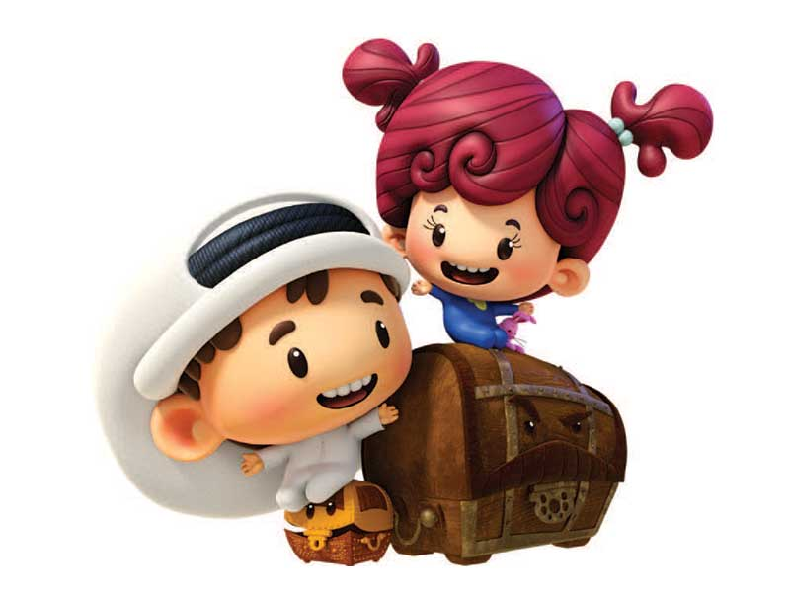

عنوان درسنا لهذا اليوم: القوة الناعمة اليوم : الأحد التاريخ : 4/10/2020
كل يوم أتعلم شي جديد ومتميز
من الذي أعلن عن تشكيل مجلس القوة الناعمة في دولة الامارات العربية المتحدة
سؤال : للطالب النجم :.......
الشيخ محمد بن راشد آل مكتوم
الشيخ سلطان بن محمد القاسمي

Slide 17


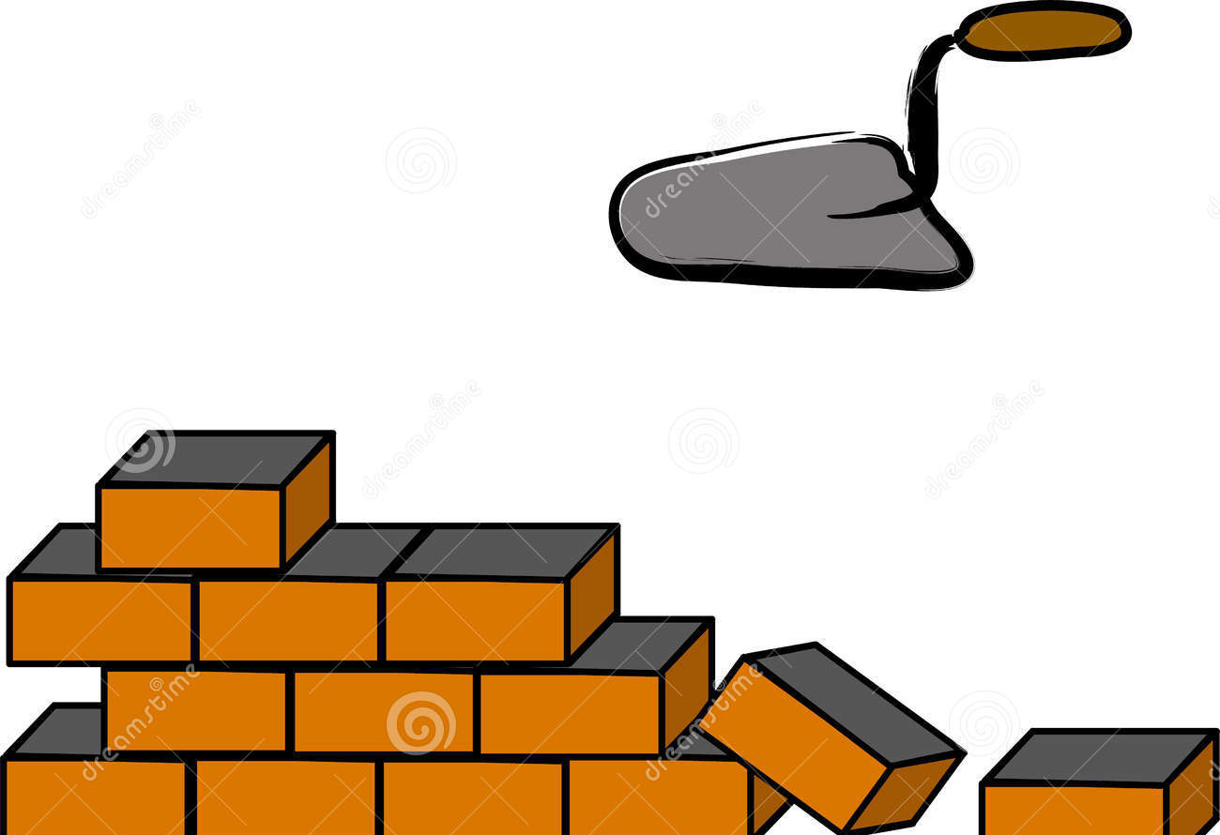
عنوان درسنا لهذا اليوم: القوة الناعمة اليوم : الأحد التاريخ : 4/10/2020
الناتج الرابع : يوضح مهام واختصاصات القوة الناعمة لدولة الامارات
من أهم مهام واختصاصات مجلس القوة الناعمة لدولة الأمارات العربية المتحدة
التوجة إلى
برنامج
padlet
1-تحديد مجالات منظومة القوة الناعمة للامارات
استراتيجية جدار المعرفة
https://padlet.com/mozaalnuaimi04/r52n8yyfiom92y71

Slide 18





عنوان درسنا لهذا اليوم: القوة الناعمة اليوم : الأحد التاريخ : 4/10/2020
بطاقة الخروج
غردي شكرا وعرفانا لقيادتنا الرشيدة على
اهتمامها بمصالح
الشعب

